Slide 2
SAĞLIKLI BESLENME VE FİZİKSEL AKTİVİTENİN ÖNEMİ
Sağlıklı Beslenme Nedir?
Sağlıklı Beslenmenin Önemi
Ergenlik Döneminde Nasıl Beslenmek Gerekir?
Sağlıklı Beslenme Bilincini Ergene Kazandırmak İçin Velilere Öneriler
Ergenlik Döneminde Fiziksel Aktivitenin Önemi
Fiziksel Aktivitenin Faydaları
Fiziksel Aktivite Yetersizliğinin Sonuçları
Fiziksel Aktivitelerin Gelişiminde Ailenin Rolü
2

Slide 3
Sağlıklı Beslenme Nedir?
Beslenme; büyümek, vücut fonksiyonlarını gerçekleştirebilmek ve yaşamı sağlıklı, mutlu olarak sürdürebilmek amacıyla vücudun yediğimiz gıdalardan yararlanmasıdır.
Sağlıklı beslenme ise düzenli bir dizi öğünü izleyen, vücut için gelişime katkı sağlayan yararlı besinlerden oluşan; karbonhidrat, protein yağ ve mineral gibi besin gruplarını yeterli miktarda ve oranda içeren beslenme biçimi olarak tanımlanabilir.
Vücudun kas ve kemik gelişimi için yeterli miktarda protein, enerji ihtiyacını karşılamak için kaliteli karbonhidratlar, vücudun sağlıklı çalışabilmesi için sağlıklı yağlar ve kemik gelişimi için D vitamini kalsiyum gibi besin gruplarının alınması yararlıdır.
3

Slide 4
Sağlıklı Beslenmenin Önemi
Ergenlik dönemiyle beraber vücudun ihtiyaç duyduğu kalori miktarı artar. Hormonal bazı değişimlerin yarattığı gelişmelerin sağlıklı şekilde gerçekleşmesi için doğru miktarda ve yararlı besinlerin alımı ergenin fiziksel ve bilişsel gelişiminin en şekilde gerçekleşmesi için oldukça önemlidir.
Bununla birlikte yine gelişim çağı içerisinde bulunan bireylerin büyümesinin desteklenmesi bakımından kahvaltının önemli bir öğün olduğu unutulmamalıdır.
Ayrıca yapılan araştırmalarda doğru beslenme ve pozitif duygu-durumu ve ruh sağlığı arasında olumlu bir ilişki bulunmaktadır.
4

Slide 5
Sağlıklı Beslenmede Dört Ana Bileşen
1. Dengeli beslenme
2. Yeterli beslenme
3. Çeşitli gıdaları tüketme
4. Sağlığa zararlı gıdalardan kaçınma
5

Slide 6
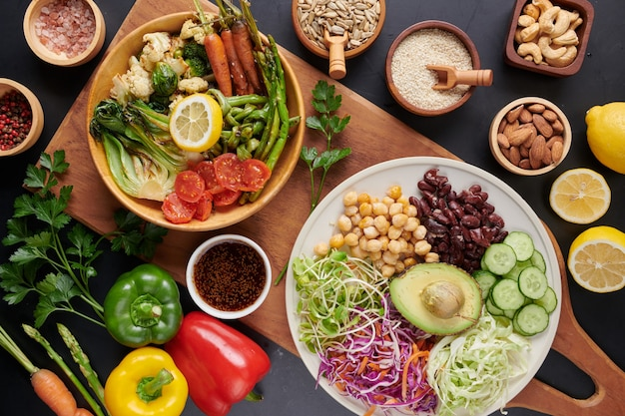
Ergenlik dönemindeki çocukların yeterli miktarlarda besin almasının yanı sıra bu besinlerin sağlıklı gıdalardan alınması fiziksel gelişimin en üst seviyede gerçekleşmesine katkı sağlayacaktır.
Sağlıklı Besin Kaynakları
Sağlıklı Proteinler
Kırmızı et, tavuk ve hindi eti, deniz ürünleri ve balık, süt, bezelye, mercimek, keten tohumu, badem, fındık, soya, peynir, kabak çekirdeği.
Sağlıklı karbonhidratlar:
Patates gibi kök bitkiler,
Arpa, yulaf, çavdar, pirinç, mısır ve buğday gibi tahıllar,
Tüm meyveler,
Kuruyemişler,
Fasulye, mercimek, bezelye, soya fasulyesi ve nohut gibi kuru baklagiller,
Havuç ve brokoli gibi sebzeler.
Sağlıklı Yağlar:
Bitkisel yağlar, sağlıklı yağ kaynakları arasında yer alır. Zeytinyağı, avokado yağı, fındık yağı, badem yağı ve ceviz yağı gibi yağlar, kalp damarlarımızı korur. Ayrıca omega-3 açısından zengin olan yağ tüketimi, bağışıklık sistemimizi güçlendirir. Yağların doğru tüketimi, dengeli beslenme için çok önemlidir.
Vitamin ve minerallerin yeterli miktarda alımı vücudun doğru şekilde çalışması için yardımcı besin gruplarıdır. Bu besin grupları için çocukların yeterli miktarda sebze ve meyve yediğinden emin olunmalı, eksik olması durumunda porsiyonlarına eklenmelidir.
6

Slide 7
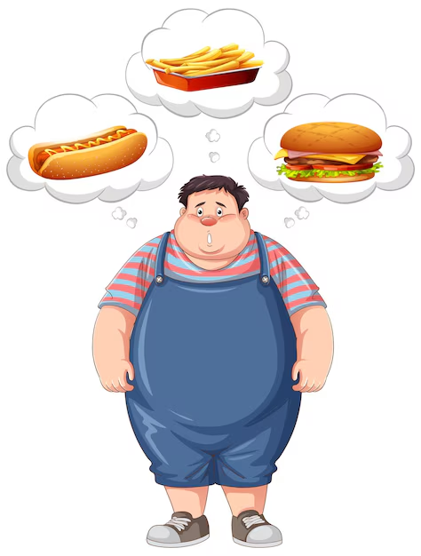
Ergenlikte Beslenme Neden Önemlidir?
Ergenlik dönemi (10-19 yaş) fizyolojik, psikolojik ve sosyal açıdan birçok farklılığın yaşandığı, sosyalleşme yoluyla çocukluktan yetişkinliğe geçilen ve kişiliğin oluştuğu bir süreçtir. Bu süreç, özellikle sağlık alanındaki tutum ve davranışlar açısından önemlidir.
Ergenlik Döneminde obezite, yetersiz fiziksel aktivite, yeme bozuklukları, depresyon, şiddet, kazalar, riskli cinsel davranışlar, sigara, alkol ve madde bağımlığı en sık görülen sağlık problemleridir.
7

Slide 8
Ergenlikte Beslenme Neden Önemlidir?
Kız çocuklarda 10-12, erkek çocuklarda ise 11-14 yaşlarında başlayıp, 18 yaşına kadar devam eden ergenlik döneminde beslenme alışkanlıkları da belirlenmektedir. Ergenlikte, daha çok arkadaş ortamlarında tüketilen besinler tercih edilmeye başlanır.
Bu dönemde büyüme hızlandığı için enerji ihtiyacı artmaktadır. Kız çocukları günde 1800-2200 kaloriye, erkek çocukları ise 2200-2800 kaloriye ihtiyaç duymaktadır Ancak bu ihtiyaç ve yanlış beslenme ile birlikte aşırı kilo alınabilmekte ve fazla kilo, kız çocuklarda erken ergenliğe, erkek çocuklarda ise tam tersi geç ergenliğe neden olmaktadır.
8

Slide 9
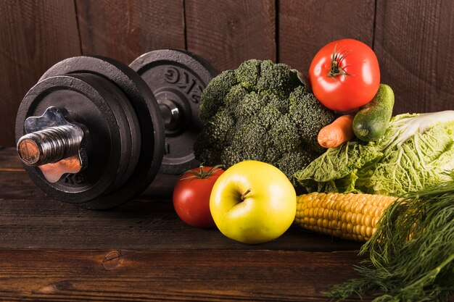
Ergenlik döneminde nasıl beslenmek Gerekir?
Ergenlik döneminde kız ve erkek çocuklarda vitamin ve mineral ihtiyacı açısından farklılıklar gözlenmektedir. Kızlarda regl döneminin başlamasıyla birlikte demir gereksinimi de artmakta bu nedenle demirden zengin et, yumurta, baklagiller gibi besinlerin tüketilmesi önerilmektedir.
Yine her iki cinsiyet için de kalsiyum ihtiyacının karşılanması için süt ve süt ürünlerinin beslenme düzeninde yer alması da önem taşımaktadır. Bunun için, günde en az iki su bardağı süt ya da yoğurt tüketilmelidir.
9

Slide 10
Ergenlik döneminde nasıl beslenmek Gerekir?
Ergenlikte büyüme hızlandığı için protein ihtiyacı da artmaktadır. Bununla birlikte, enerji ihtiyacını karşılamak için yağ ve karbonhidrat tüketimine de dikkat edilmesi gerekir. Günlük alınan enerjinin yüzde 20’sinin proteinlerden, yüzde 30’unun yağlardan ve yüzde 50’sinin de karbonhidratlardan alınması sağlıklı beslenme açısından önemlidir.
Öğünler belirlenirken besinlerin içerdiği vitaminlere dikkat etmek ve bunları doğal beslenme yoluyla takviye etmek sağlıklı yaşamın sürekliliğini sağlar. Bu nedenle bazı besinlere sofrada muhakkak yer vermek gerekir hem kaliteli protein hem de omega 3 kaynağı olan balık, kırmızı et bitkisel protein kaynağı olarak baklagiller mutlaka tüketilmelidir. Kahvaltıda mutlaka protein açısından zengin yumurtanın tüketilmesi sağlanmalıdır.
10

Slide 11
ERGENLİK DÖNEMİ BESLENME BOZUKLUKLARI
Obezite
Vücut ağırlığının olması gerekenden %20 daha fazlası olma durumudur. Fiziksel (hormonal) veya duygusal nedenleri olabilir. Ergenin kendine olan saygısının ve öz güveninin azalmasına neden olabilir.
Anoreksiya
Nevroza
Yaş ve boy uzunluğuna göre en az kiloda olmasına rağmen kilo almaktan ve şişman olmaktan aşırı korkma; bu nedenle yemek yemeyi kısıtlama ve yediklerini isteyerek çıkarma olarak bilinir.
Blumia
Zaman zamana aşırı yemek yeme krizi sonrası kilo almaktan korkma ve türlü yöntemlerle yediklerini çıkarma veya hiç yemek yeme şeklinde ortaya çıkar.
11

Slide 12
SAĞLIKLI BESLENME BİLİNCİNİ ERGENE KAZANDIRMAK İÇİN VELİLERE ÖNERİLER
12

Slide 13
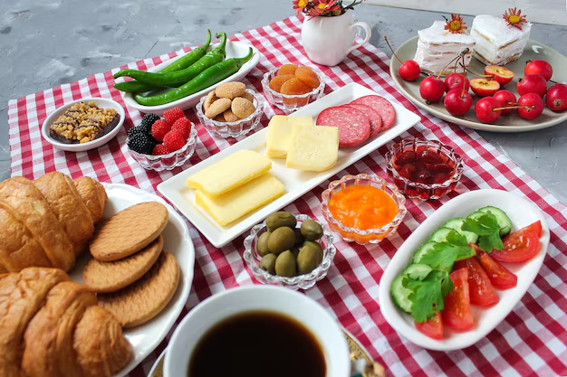
Kahvaltı Alışkanlığı Kazandırın!
Kahvaltı çocuklarda ve gençlerde fiziksel büyüme ve gelişim açısından oldukça önem taşımaktadır. Çocuk ve gençlere kahvaltı alışkanlığının kazandırılması sağlıklı yaşam bilincinin gelişmesi açısından oldukça önemlidir.
Kahvaltıya bütün aile üyelerinin katılması hatta hafta sonları da tüm aile ile birlikte sabah kahvaltılarının organize edilmesi alışkanlığın kazandırılmasına katkı sağlamaktadır.
Sağlıklı bir kahvaltının içeriğinde mutlaka peynir, yumurta, süt gibi protein kaynaklarına yer verme, ayrıca, lif kaynağı olarak taze sebze, meyve, kaliteli yağ kaynağı olarak zeytin ve ceviz tercih etmek kahvaltıyı besin ögeleri açısından zengileştirir. Kahvaltı sevmeyen çocuklar için tost, süt-müsli-meyve-kuru yemiş şeklinde alternatif besinler de kullanılabilir.
13

Slide 14
Beslenme İçin Rol Model Olun!
Çocuklar, ebeveynlerin beslenme alışkanlıklarına dikkat etmekte ve örnek almaktadır. Bu nedenle ebeveynlerin evdeki beslenme şekline dikkat etmesi çok önemlidir. Öğünler mutlaka düzenli olarak planlanmalı ve atlanmamalıdır.
Ailece masaya oturmak ve yemek saatlerinin belli olması, ev içerisinde yemek ile ilgili kuralların olması ve bu kurallara herkesin uyması ergenlere rol model olmak açısından çok önemlidir. Ayrıca, fast food beslenme tarzından kaçınmak, paketli gıdalardan uzak durmak ve etiket okuma alışkanlığı kazanmak sağlıklı ve bilinçli beslenme için dikkat edilmesi gereken davranışlardır.
14

Slide 15
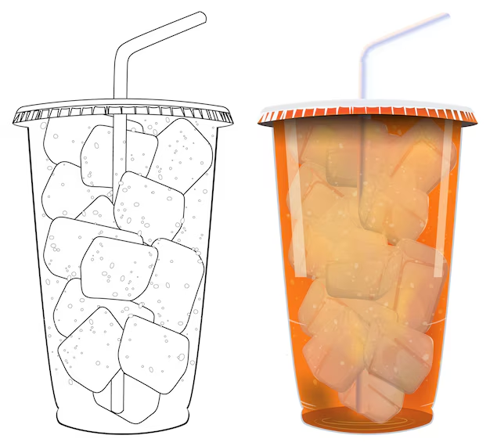
Şekerli İçeceklerden Uzak Durun!
Asitli içecekler ve meyve suyu gibi şekerli içeceklerin tüketimi obezitenin en büyük etmenlerindendir. Özellikle fast-food gıdalarla birlikte tüketilen şekerli içecekler gençler tarafından çok fazla tercih edilmektedir.
Ancak, yüksek oranda kalorisi bulunan bu içecekler sağlıksız kilo artışındaki en önemli nedenlerdendir. Dolayısıyla bu ürünler yerine ayran, süt, şekersiz ev yapımı limonata ve komposto gibi sağlıklı içecekler tercih edilmek ve günde en az 2 litre su içmeye özen göstermek gerekmektedir.
15

Slide 16
Ergenlik Döneminde Fiziksel Aktivitenin Önemi
Ergenlik dönemi, bireylerin önemli değişimler yaşadığı bir süreçtir ve bu dönemde sağlıklı yaşam tarzlarının benimsenmesi, gençlerin sağlığı için kritik öneme sahiptir. Fiziksel aktivite, ergen sağlığı üzerinde olumlu etkiler yaratarak enerji harcamasını artırır, kas ve iskelet sistemini güçlendirir, kalp-damar sağlığını destekler ve obezite riskini azaltır. Düzenli fiziksel aktivite, gençlerin enerji seviyelerini yükselterek yaşam kalitelerini iyileştirir.
16

Slide 17
Fiziksel Aktivitenin Önemi
Kalp ve Damar Sağlığı: Düzenli fiziksel aktivite, kalp atış hızını artırarak kalp kasını güçlendirir. Kalp hastalıkları ve hipertansiyon riskini önemli ölçüde azaltır.
Kas ve Kemik Gelişimi: Özellikle ergenlik döneminde, büyüme ve gelişim için kritik olan kalsiyum alımı ve ağırlık taşıyan aktiviteler kemik yoğunluğunu artırır. Bu süreç, ileriki yaşlarda osteoporoz riskini azaltır.
Obezite ile Mücadele: Obezite, ergenler arasında yaygın bir sorun haline gelmiştir. Fiziksel aktivite, kalori yakımını artırarak sağlıklı bir kilo kontrolü sağlar. Ayrıca, sağlıklı beslenme ile birleştiğinde, vücut yağ oranını dengede tutar.
17
Notes:
7

Slide 18
Fiziksel Aktivitenin Faydaları
Duygusal ve Mental Sağlık: Fiziksel aktivite, endorfin salınımını artırarak ruh halini iyileştirir, stres ve kaygıyı azaltır, ayrıca genel duygusal ve mental sağlığı destekler.
Stres Azaltma: Egzersiz, vücudun stres hormonlarını (kortizol gibi) azaltmasına yardımcı olur. Düzenli egzersiz yapan ergenler, stresle başa çıkma konusunda daha başarılıdır.
Kaygı ve Depresyon: Araştırmalar, fiziksel aktivitenin kaygı ve depresyon belirtilerini önemli ölçüde azaltabileceğini göstermektedir. Egzersiz, beyinde serotonin ve dopamin gibi mutluluk hormonlarının salınımını artırarak ruh halini iyileştirir.
Özgüven Gelişimi: Fiziksel aktivite, beden imajını ve özgüveni artırır. Ergenler, fiziksel başarılar elde ettiklerinde kendilerine olan güvenlerini artırır. Özellikle spor, gençlerin başarma hissini güçlendirir.
18

Slide 19
Sosyal Faydalar: Sosyal etkileşimleri artırarak arkadaşlık ilişkilerini güçlendirir, topluluk içinde aidiyet duygusunu pekiştirir ve bireylerin sosyal becerilerini geliştirmelerine yardımcı olur.
Sosyal Etkileşim: Takım sporları ve grup aktiviteleri, ergenlerin sosyal becerilerini geliştirmesine yardımcı olur. Arkadaşlık ilişkilerini güçlendirir ve sosyal bağlantılar kurmalarına olanak tanır.
Disiplin ve Sorumluluk: Düzenli fiziksel aktivite, ergenlere disiplin ve sorumluluk duygusu kazandırır. Spor yaparken belirli kurallara uymak ve takıma katkıda bulunmak, gençlerin sorumluluk almasını öğretir.
19

Slide 20
Fiziksel Aktivite Yetersizliğinin Zararları
Ergenlik döneminde fiziksel aktivite yetersizliği, çeşitli sağlık sorunlarına yol açabilir. Obezite, kalp hastalıkları, diyabet ve mental sağlık sorunları gibi problemler, fiziksel aktivite eksikliği ile ilişkilidir. Ayrıca, sosyal izolasyon ve düşük özsaygı gibi duygusal sorunlar da ortaya çıkabilir. Araştırmalar, hareketsiz yaşam tarzının gençlerde depresyon ve kaygı seviyelerini artırabileceğini göstermektedir.
20

Slide 21
Fiziksel Aktivitenin Gelişiminde Ailenin Rolü
Model Olma
Aktif Yaşam Tarzı: Aile üyeleri, düzenli fiziksel aktivite yaparak ergenlere örnek olmalıdır. Ailece yürüyüşe çıkmak, bisiklet sürmek veya spor yapmak, gençlerin bu alışkanlıkları benimsemelerine yardımcı olabilir.
Fırsatlar Sunma
Erişim Sağlama: Spor ekipmanları, bisiklet, koşu ayakkabıları gibi araçlar sağlamak, ergenlerin fiziksel aktiviteye katılımını teşvik eder.
Etkinliklere Katılım: Yerel spor kulüpleri, yüzme havuzları veya gençlik merkezleri hakkında bilgi vererek çocukların bu aktiviteleri denemelerine yardımcı olunabilir.
21

Slide 22
Aile Aktiviteleri Düzenleme
Birlikte Spor Yapma: Ailece yürüyüşe çıkmak, bisiklet sürmek veya oyun oynamak, hem eğlenceli zaman geçirmek hem de fiziksel aktivite sağlamak için harika yollar olabilir.
Doğa Yürüyüşleri ve Piknikler: Doğada geçireceğiniz zaman, hem fiziksel aktiviteyi artırır hem de aile bağlarını güçlendirir.
Destek ve Teşvik
Olumlu Geri Bildirim: Ergenlerin spor veya fiziksel aktivitelerdeki başarılarını kutlamak, onları motive eder.
Hedef Belirleme: Çocukların kendi fiziksel aktivite hedeflerini belirlemelerine yardımcı olun. Küçük başarıların kutlanması, motivasyonu artırır.
22

Slide 23
Eğitim ve Bilinçlendirme
Sağlık Farkındalığı: Fiziksel aktivitenin faydaları hakkında aile içinde konuşmak, ergenlerin bu konudaki bilinçlenmelerini sağlar.
Eğitim Programları: Okul veya topluluk merkezlerinde fiziksel aktivite ve sağlıklı yaşam hakkında düzenlenen seminerlere katılmalarını teşvik edin.
Sosyal Bağlantılar Kurma
Arkadaşlarıyla Aktiviteler: Ergenlerin arkadaşlarıyla fiziksel aktiviteler yapmalarını teşvik edin. Spor takımlarına katılmaları veya grup aktiviteleri düzenlemeleri için fırsatlar sunun.
Topluluk Etkinlikleri: Yerel spor etkinliklerine veya festivallere katılarak sosyal bağlantılar kurmalarını sağlayın.
23

Slide 24
7. Rutin Oluşturma
Düzenli Aktivite Programı: Haftalık bir aktivite takvimi oluşturarak fiziksel aktiviteleri rutin hale getirin. Bu, ergenlerin fiziksel aktiviteleri günlük yaşamlarının bir parçası haline getirmelerine yardımcı olur.
24

Slide 25
KAYNAKÇA
Orhan, R. (2019). ÇOCUK GELİŞİMİNDE FİZİKSEL AKTİVİTE VE SPORUN ÖNEMİ. Kırıkkale Üniversitesi Sosyal Bilimler Dergisi, 9(1), 157-176.
Beden Eğitimi ve Spor Öğretiminde Yeni Yaklaşımlar. Öztürk, A. (2018). Nobel Akademik Yayıncılık. ISBN: 978-605-320-659-0.
https://www.freepik.com.
25

Slide 26
Katılımınız için teşekkür ederiz.
26

Slide 27
SOSYAL MEDYA HESAPLARIMIZ
gaziantep.ilmem
Gaziantep_İl_mem
Gaziantep_MEM
27

